Slide 1

Vocal Weather
Présenté par : Saeed et Mohammed

Slide 2
SOMMAIRE
Présentation du projet
Speech to Text
NLP (natural language processing)
Geocoding
API méteo
Monitoring
Démo

Slide 3
Présentation du projet
la connexion à l’API Azure Cognitives Services.
les appels aux fonctions de speech to text.
Appel à l’API de prédiction météo en fonction de l’instruction vocale
Monitoring de la qualité du résultat en tenant compte de l’incertitude liée à la prédiction météo et de celle liée au speech to text
Définir la procédure en cas de résultat en deçà d’un seuil de qualité minimum
Stocker les résultats en base de données sur Azure.
Exposer et intégrer les résultats de prévision dans une interface web simple.

Slide 4
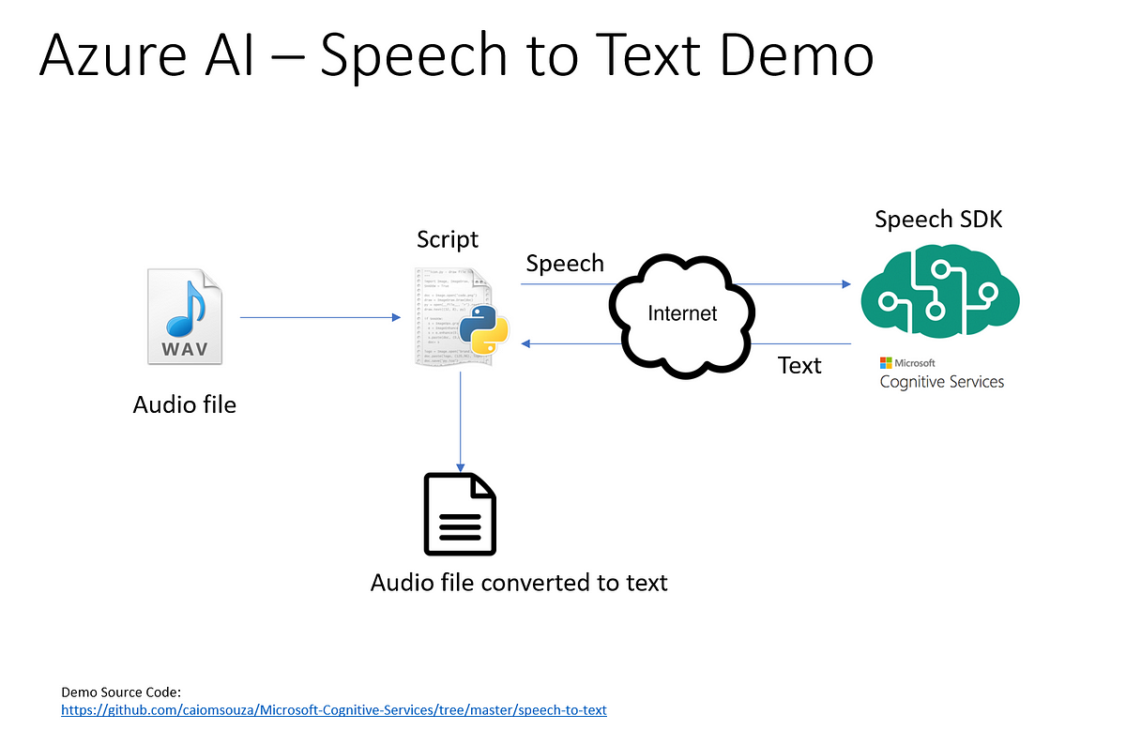
Speech to Text

Slide 5

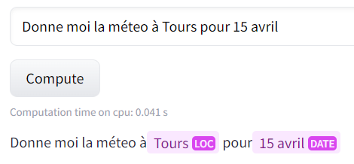
NLP
if DateText = ‘aujourd’hui’ ou ‘demain’.....
Conversion des dates écrite en lettre ou incomplètes
dateparser & datefinder
Mesure de similarité
fuzzywuzzy
Conversion d’une Date relative à une absolue
Ville
Date formatée

Slide 6

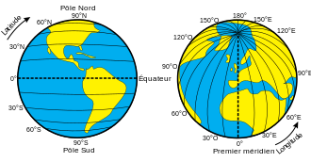
Ville
Geocoding
Ville
Coordonnée longitude latitude
Date formatée.

Slide 7


API méteo
Coordonnée longitude latitude
Date formatée.
Les informations méteo en format JSON ou Dataframe

Slide 8


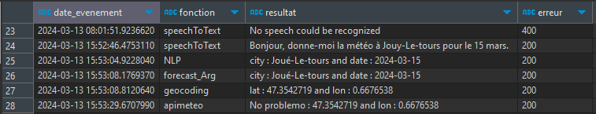
Monitoring
Speech to text
Monitoring
NLP
if problemo
Geocoding
Envoi de mail
API méteo

Slide 9
Démo

